Slide 1
Про роботу Комунальної установи “Харківська обласна психолого-медико-педагогічна консультація” Харківської обласної ради та районних психолого-медико-педагогічних консультацій
у 2016 /2017 н.р.
Вишнева Ірина Миколаївна, завідувач КУ ХОПМПК

Slide 2
Кадровий склад Харківської обласної психолого-медико-педагогічної консультації у 2016/2017 н.р.
Загальна кількість працівників: 12

Slide 3
Кадровий склад Р(М)ПМПК 2016/2017 н.р.
Всього: 57 консультантів

Slide 4
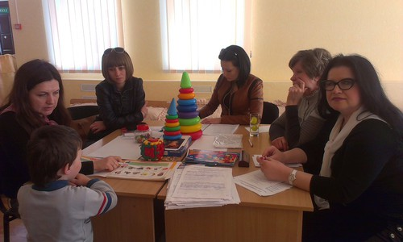
Діагностичний напрямок роботи:
Психолого-педагогічне вивчення особливостей психофізичного розвитку дітей з особливими освітніми потребами.
Надання рекомендацій батькам та педагогічним працівникам щодо програми навчання, виховання, розвитку дитини.

Slide 5
Порівняльна кількість дітей, вперше виявлених КУ ХОПМПК

Slide 6
Кількість дітей, вперше виявлених КУ ХОПМПК за 2016/2017 н.р.
Всього: 2273 дитини

Slide 7
Кількість дітей дошкільного віку, виявлених вперше КУ ХОПМПК за 2016/2017 н. р.
Всього: 1483 дитини

Slide 8
Кількість дітей шкільного віку, виявлених вперше КУ ХОПМПК за 2016/2017н. р.
Всього: 790 дітей

Slide 9
Загальна кількість обстежених дітей Р(М)ПМПК 2016/2017 н.р.

Slide 10
Робота Р(М)ПМПК з раннього виявлення дітей від народження до 3-х років 2016/2017 н.р.

Slide 11
У 2016/2017 н.р.
Вивчено особливості розвитку
3 169
дітей дошкільного та шкільного віку.

Slide 12
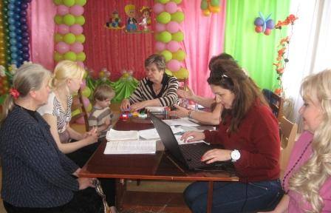
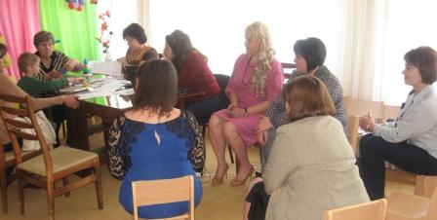
Виїзні засідання
КУ ХОПМПК

Slide 13
Виїзні засідання КУ ХОПМПК в райони (міста)
м.Харків та Харківської області у 2017 році
Валківський район
(14 дітей 13 витягів)
Нововодолазький район
( 22 дітей,20 витягів)
м. Куп’янськ, Куп’янський район
( 23дитини, 22 витяги)
Золочівський район
(8 дітей,5 витягів)
м. Первомайський, Первомайський район
(8 дітей, 8 витягів)
Богодухівський район
(14 дітей,2 витяги)
Вовчанський район
(13 дітей, 9 витягів)
КУ ХОПМПК
Близнюнівський район
(29 дітей,29 витягів)
Краснокутський район
(15 дітей, 15 витягів)
Красноградський район
( 41 дітей,19 витягів)
Сахновщинський район
( 8 дітей, 8 витягів)
Зачепілівський район
(24 дитини, 2 витяги)
Балаклійський район
( 27 дітей, 27 витягів)
Дергачівський район
( 12 дітей, 12 витягів)
м. Лозова,Лозівський район,
( 54 дитини, 54 витяги)
м. Чугуїв, Печенізький район
(29 дітей, 25 витягів)
Золочівський район
(8 дітей, 5 витягів)
Шевченківський район
( 19 дітей, 16 витягів)
м. Ізюм, Ізюмський район, Барвінківський район, Борівський район
( 48 дитини, 48 витягів)
Кегичівський район
(14 дітей, 14 витягів)

Slide 14
Кількість дітей, обстежених КУ ХОПМПК на виїзному засіданні у 2017 році
№ п/п | Назва району | Дата виїзду | Наявність виїзду | Кількість представлених дітей | Кількість дітей, які отримали рекомендації | Кількість дітей, які отримали консультацію
1 | Балаклійський | 06.04.2017 | + | 27 | 27 | 0
2 | Барвінківський | 27.04.2017 | + | 34 | 34 | 0
3 | Близнюківський | 21.04.2017 | + | 29 | 29 | 0
4 | Богодухівський | 15.03.2017 | + | 14 | 2 | 12
5 | Борівський | 27.04.2017 | + | 14 | 14 | 0
6 | Валківський | 30.03.2017 | + | 14 | 13 | 1
7 | Великобурлуцький | 04.05.2017 | - | 0 | 0 | 0
8 | Вовчанський | 17.055.2017 | + | 13 | 9 | 4
9 | Дворічанський | 08.06.2017 | - | 0 | 0 | 0
10 | Дергачівський | 31.05.2017 | + | 12 | 12 | 0
11 | Зачепилівський | 01.03.2017 | + | 24 | 2 | 22
12 | Зміївський | 29.03.2017 | До ПМПК | 0 | 0 | 0
13 | Золочівський | 10.03.2017 | + | 8 | 5 | 3
14 | Ізюмський | 27.04.2017 | + | 33 | 33 | 0

Slide 15
Кількість дітей обстежених КУ ХОПМПК на виїзному засіданні у 2017 році
№ п/п | Назва району | Дата виїзду | Наявність виїзду | Кількість представлених дітей | Кількість дітей, які отримали рекомендації | Кількість дітей, які отримали консультацію
15 | Кегичівський | 01.06.2017 | + | 14 | 14 | 0
16 | Коломацький | 29.06.2017 | до ПМПК | 0 | 0 | 0
17 | Красноградський | 17.03.2017 | + | 41 | 19 | 22
18 | Краснокутський | 25.05.2017 | + | 15 | 15 | 0
19 | Куп’янський | 11-12.05.2017 | + | 23 | 22 | 1
20 | Лозівський | 20.04.2017 | + | 54 | 54 | 0
21 | Нововодолазький | 30.06.2017 | + | 22 | 20 | 2
22 | Первомайський | 26.05.2017 | + | 8 | 8 | 0
23 | Печенізький | 24.03.2017 | + | 1 | 1 | 0
24 | Сахновщинський | 12.04.2017 | + | 8 | 8 | 0
25 | Харківський | 16.03.2017 | - | 0 | 0 | 0
26 | Чугуївський | 24.03.2017 | + | 28 | 24 | 4
27 | Шевченківський | 29.03.2017 | + | 19 | 16 | 3
28 | м.Люботин | 05.05.2017 | - | 0 | 0 | 0
 | Всього: |  | 455 |  | 381 | 74

Slide 16
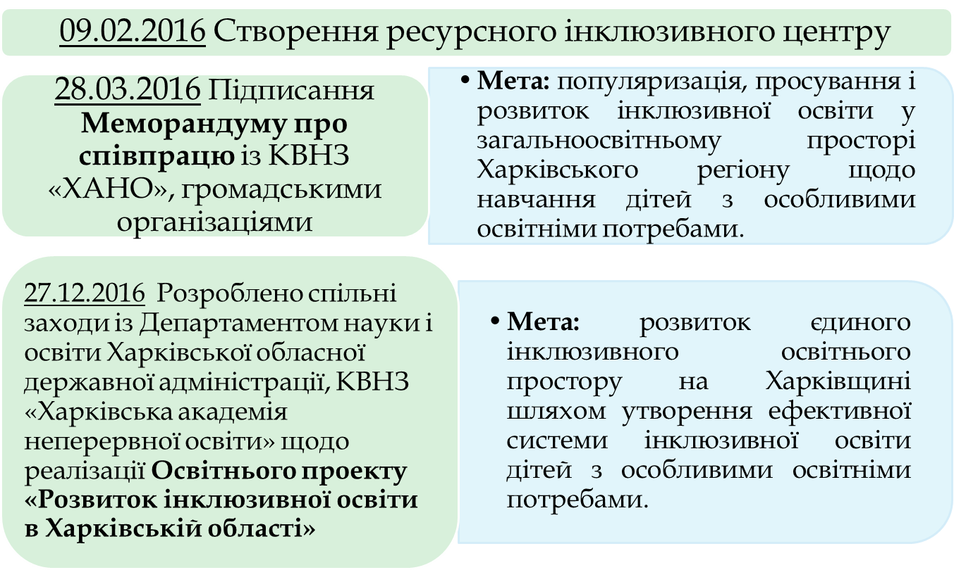
Запровадження інклюзивної освіти
Хронологічний перебіг діяльності КУ ХОПМПК
щодо запровадження інклюзивної освіти

Slide 17
Кількість дітей, яким рекомендовано інклюзивна форма навчання у 2017/2018 н.р. за віковими ознаками
237
32
Всього: | 156 | 72 | 21 | 1 | 4 | 11 | 4 | 269

Slide 18
Кількість дітей, яким рекомендовано інклюзивна форма навчання в Харківській області за 2017 рік
Всього: 237 дітей

Slide 19
Кількість дітей, яким рекомендовано інклюзивна форма навчання у м. Харків за 2017 рік

Slide 20
Рекомендації КУ ХОПМПК щодо навчання дітей шкільного віку в умовах інклюзії у розрізі навчальних класів

Slide 21
Рекомендації КУ ХОПМПК щодо навчання дітей шкільного віку в умовах інклюзії за програмою для дітей із затримкою психічного розвитку, у розрізі навчальних класів в Харківській області
Райони |  |  |  |  |  |  |  |  |  | Всього
 | 1 кл | 2 кл | 3 кл | 4 кл | 5 кл | 6 кл | 7 кл | 8 кл | 9 кл
Вовчанський | 3 |  |  | 1 |  |  |  |  |  | 4
м.Первомайський | 1 |  |  |  |  |  |  |  |  | 1
Первомайський | 3 | 1 |  |  |  |  |  |  |  | 4
Зміївський |  | 1 | 1 |  |  |  |  |  |  | 2
Золочівський |  |  | 1 | 2 |  |  |  |  |  | 3
Дергачівський | 2 | 2 | 1 |  |  |  |  |  |  | 5
Харківський | 1 | 1 | 1 |  |  |  | 1 |  |  | 4
Валківський |  |  | 1 | 2 |  |  |  |  |  | 3
м.Лозова | 2 | 3 | 1 |  | 3 |  |  | 1 |  | 10
Лозівський |  | 2 | 1 |  | 1 | 1 |  |  |  | 5
Близнюківський |  | 2 | 3 | 2 | 4 |  |  |  |  | 12
м.Ізюм | 5 |  |  |  | 1 |  |  |  |  | 6
Ізюмський | 1 |  |  |  |  |  |  |  |  | 1
Красноградський | 1 | 2 | 2 | 3 |  | 1 |  |  |  | 9
Краснокутський | 2 | 2 |  | 1 | 1 |  |  |  |  | 6
м.Чугуїв | 1 | 1 | 2 |  | 4 | 1 | 1 |  |  | 10
Чугуївський | 1 | 1 |  | 1 |  |  |  |  |  | 3
м. Куп'янськ | 1 |  |  |  |  |  |  |  |  | 1
Купянський | 1 | 1 |  | 1 |  |  | 1 |  |  | 4
Шевченківський |  | 1 | 2 |  | 2 | 1 | 1 |  |  | 7
Балаклійський | 1 |  |  |  |  |  |  |  |  | 1
Барвінківський | 3 | 4 | 3 | 2 | 1 | 1 |  |  |  | 14
Богодухівський | 1 |  |  | 1 |  |  |  |  |  | 2
Кегечівський |  | 1 |  |  | 1 |  |  |  |  | 2
Нововодользький | 2 |  | 1 | 1 |  |  |  |  |  | 4
Всього: | 32 | 25 | 20 | 17 | 18 | 5 | 4 | 1 | 0 | 122

Slide 22
Кількість дітей із затримкою психічного розвитку, яким рекомендовано інклюзивна форма навчання на 2017/2018 н.р. в Харківській області
Всього: 139 дітей

Slide 23
Кількість дітей з порушенням розумового розвитку, яким рекомендовано інклюзивна форма навчання на 2017/2018 н.р.
Всього:72 дитини

Slide 24
Кількість дітей з порушенням мовлення, яким рекомендовано інклюзивна форма навчання на 2017/2018 н.р.
Всього: 21 дитина

Slide 25
Рекомендації КУ ХОПМПК щодо навчання дітей шкільного віку в умовах інклюзії за програмою для дітей із затримкою психічного розвитку, у розрізі навчальних класів в м.Харків
Райони |  |  |  |  |  |  |  |  |  | Всього
 | 1 кл | 2 кл | 3 кл | 4 кл | 5 кл | 6 кл | 7 кл | 8 кл | 9 кл
Московський | 2 | 1 |  |  |  | 1 |  |  |  | 4
Немишлянський |  |  |  |  |  |  |  |  |  | 0
Слобідський | 2 |  |  |  |  |  |  |  |  | 2
Холодногірський | 1 |  |  |  |  |  |  |  |  | 1
Київський | 3 | 1 |  |  |  |  |  |  |  | 4
Індустріальний | 2 |  |  |  |  |  |  |  |  | 2
Новобаварський |  |  |  |  | 1 |  |  |  |  | 1
Шевченківський | 1 |  |  |  |  |  |  |  |  | 1
Всього | 11 | 2 | 0 | 0 | 1 | 1 | 0 | 0 | 0 | 15

Slide 26
Кількість дітей із затримкою психічного розвитку, яким рекомендовано інклюзивна форма навчання на 2017/2018 н.р. в
м. Харків
Всього: 17 дітей

Slide 27
Рекомендації КУ ХОПМПК щодо навчання дітей шкільного віку в умовах інклюзії у розрізі навчальних класів в м.Харків
Район | Розумова відсталість |  |  | Всього | Навчання по загальноосвітній програмі |  |  | Всього | Порушення опорно-рухового апарату | Всього
 | 1 кл | 3 кл | 7 кл |  | 1 кл | 3 кл | 5 кл |  | 1 кл
Немишлянський |  | 1 |  | 1 |  |  | 1 | 1 | 1 | 1
Московський | 1 |  |  | 1 | 1 |  |  | 1 |  | 0
Холодногірський |  |  | 1 | 1 |  | 1 |  | 1 |  | 0
Слобідський | 2 |  |  | 2 |  |  |  | 0 |  | 0
Київський | 1 |  |  | 1 |  |  |  | 0 |  | 0
Всього | 4 | 1 | 1 | 6 | 1 | 1 | 1 | 3 | 1 | 1

Slide 28
Кількість дітей, яким рекомендовано інклюзивна форма навчання у 2017/2018 н.р. за нозологіями
4
4
1
11
ВСЬОГО | 2 | 2 | 3 | 2 | 2 | 1 | 1 | 1 | 1 | 4 | 1 | 20

Slide 29
Форми сприяння Р(М)ПМПК інклюзивному навчанню 2016/2017 н.р.
Всього: 142 заходи

Slide 30
Перспективні завдання КУ ХОПМПК

Slide 31
Телефон: (057) 392-01-63 E-mail: pr.opmpk@internatkh.org.ua, Сайт: kukhopmpk.org.ua Facebook: KhPMPK Адреса: м. Харків, вул. Василя Мельникова 10/5
(на території СНВК № 8, станція метро Палац спорту).

